Slide 1
第1章 Python概述
《Python快速编程入门（第3版））》

Slide 2
学习目标/Target
了解Python语言，能够说出Python语言的发展历程以及特点
掌握Python解释器的安装方式，能够独立在计算机中安装Python解释器
熟悉Python程序的运行方式，能够熟练通过交互式和文件式运行Python程序
了解常用的开发工具，能够说出常用开发工具的特点

Slide 3
学习目标/Target
掌握PyCharm的下载与安装，能够独立在计算机中安装PyCharm工具
掌握PyCharm的使用，能够使用PyCharm编写并运行代码
掌握模块的安装方式，能够通过pip 工具安装所需的模块
掌握模块的导入与使用，能够在程序中熟练导入并使用模块

Slide 4


章节概述/ Summary
Python语言自诞生以来，因其具有简洁优美的语法、良好的开发效率、强大的生态系统等特点，迅速在编程领域占据一席之地，成为当前备受瞩目的热门编程语言。Python领域流传着这样一句话：“人生苦短，我用Python。”，表达了人们对这门语言的高度认可。下面我们一起开启Python学习之旅吧！

Slide 5
目录/Contents
01
认识Python
02
Python解释器的安装与程序的运行
03
Python开发工具
04
Python模块

Slide 6
1.1
认识Python

Slide 7

1.1.1 Python的发展历程
先定一个小目标！
了解Python语言，能够说出Python语言的发展历程

Slide 8
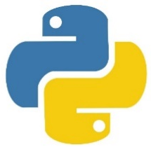
1.1.1 Python的发展历程
2020年1月1日终止对Python 2.7的技术支持
Python 2.0版本发布
Python 3.0版本发布
1991
2000
2008
2018
2020
2023
最后一个Python 2.7版本发布
截止2023年9月1日，最新版本为Python 3.11.5
Python 2.0版本发布

Slide 9
1.1.2 Python的特点
先定一个小目标！
了解Python语言，能够说出Python语言的特点

Slide 10
1.1.2 Python的特点
无缝衔接单元测试
优 点
缺 点
简洁
语法优美
简单易学
开源
可移植性好
扩展性好
类库丰富
通用灵活
良好的中文支持
执行效率不够高。在执行相同功能的程序时，Python程序没有C++程序、Java程序高效，这是因为Python解释器需要逐行将代码翻译成计算机能够理解的机器语言，翻译过程是非常耗时的。
VS

Slide 11
Python解释器的安装与程序的运行
1.2

Slide 12
1.2.1 安装Python解释器
先定一个小目标！
掌握Python解释器的安装方式，能够独立在计算机中安装Python解释器

Slide 13

1.2.1 安装Python解释器
Python程序的执行需要借助Python解释器完成，只有在计算机中安装Python解释器并配置好Python开发环境后，开发人员才可以开发程序，并通过不同方式运行程序。

Slide 14
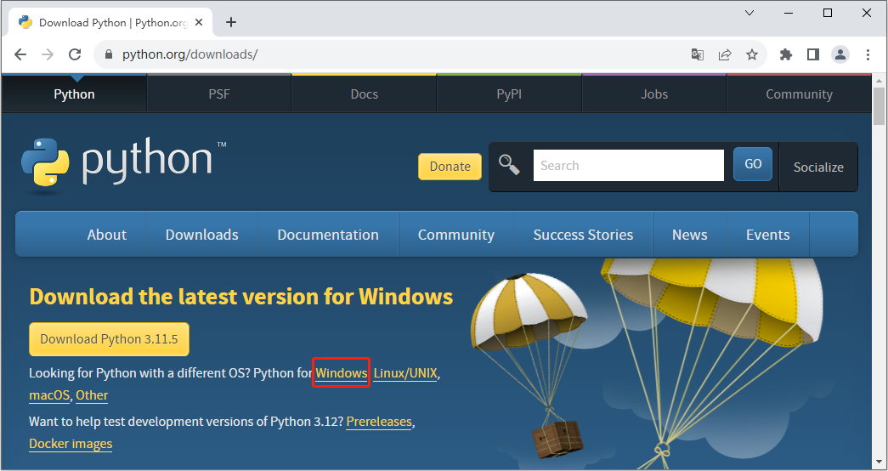
1.2.1 安装Python解释器
STEP 01
下载Python解释器
在浏览器中访问Python解释器的下载页面，具体如下图所示。

Slide 15
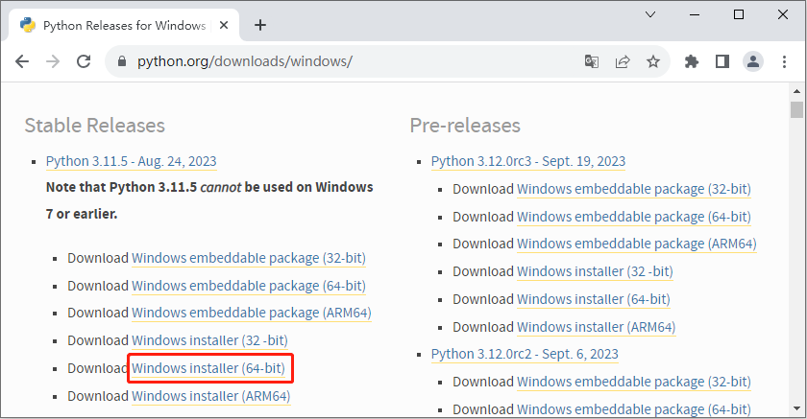
1.2.1 安装Python解释器
下载Python解释器
Python解释器安装包的下载页面，该页面展示了很多版本的安装包。
STEP 02

Slide 16
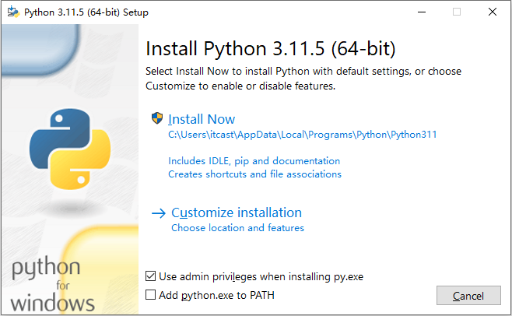
1.2.1 安装Python解释器
安装Python解释器
下载相应版本的安装包。下载完成后，找到并双击安装包，弹出Python 3.11.5(64-bit) Setup窗口。
STEP 03

Slide 17
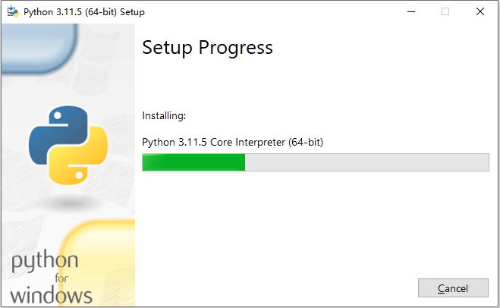
1.2.1 安装Python解释器
安装Python解释器
勾选“Add python.exe to PATH”选项后，单击Install Now后进入Setup Progress界面。
STEP 04

Slide 18
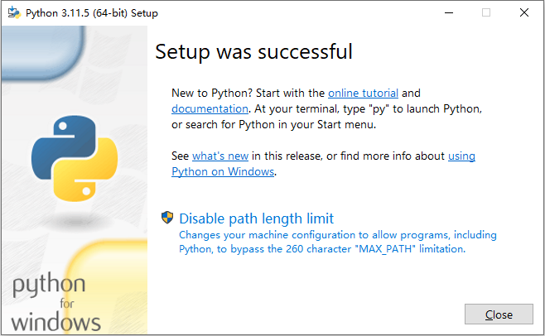
1.2.1 安装Python解释器
安装Python解释器
安装完成后会自动进入Setup was successful界面。
STEP 05

Slide 19
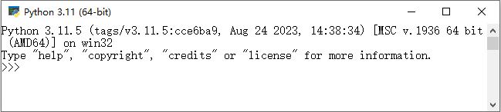
1.2.1 安装Python解释器
安装Python解释器
在计算机的开始菜单中搜索Python，找到并单击Python 3.11（64-bit）打开Python解释器窗口。
STEP 06

Slide 20
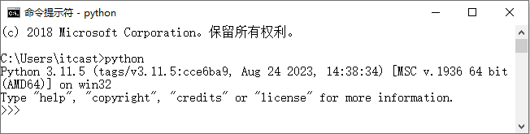
1.2.1 安装Python解释器
安装Python解释器
用户也可以在命令窗口中进入Python环境，具体操作为：打开命令窗口，在命令窗口的提示符“>>>”后输入“python”，按下回车键后即可进入Python环境。
STEP 06

Slide 21
多学一招：手动配置环境变量
若Python解释器安装完成后，在命令窗口输入“python”提示“python不是内部或外部命令，也不是可运行的程序或批处理文件。”，说明系统未能搜索到Python解释器的安装路径，此时可以手动为Python配置环境变量，以解决此问题。

Slide 22
多学一招：手动配置环境变量
环境变量（enviroment variables）一般是指在操作系统中用来指定操作系统运行环境的一些参数，如临时文件夹位置和系统文件夹位置等。在向Windows和DOS操作系统中搭建开发环境时常常需要配置环境变量path，以便系统在运行一个程序时可以获取到程序所在的完整路径。若配置了环境变量，系统除了在当前目录下寻找指定程序，还会到path变量所指定的路径中查找程序。

Slide 23
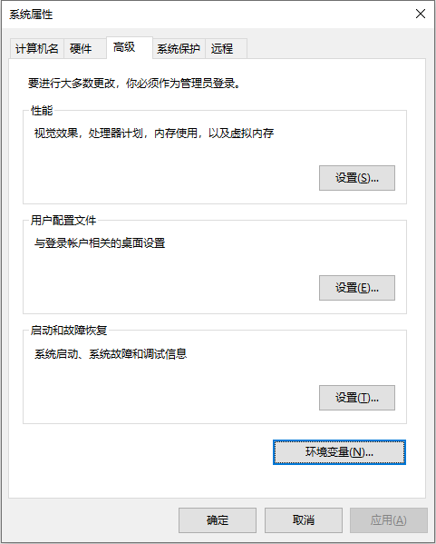
多学一招：手动配置环境变量
打开系统属性窗口
右键单击“计算机”，在弹出的菜单中单击“属性”选项打开系统窗口，单击该窗口左侧选项列表中的“高级系统设置”，打开系统属性窗口。
STEP 01

Slide 24
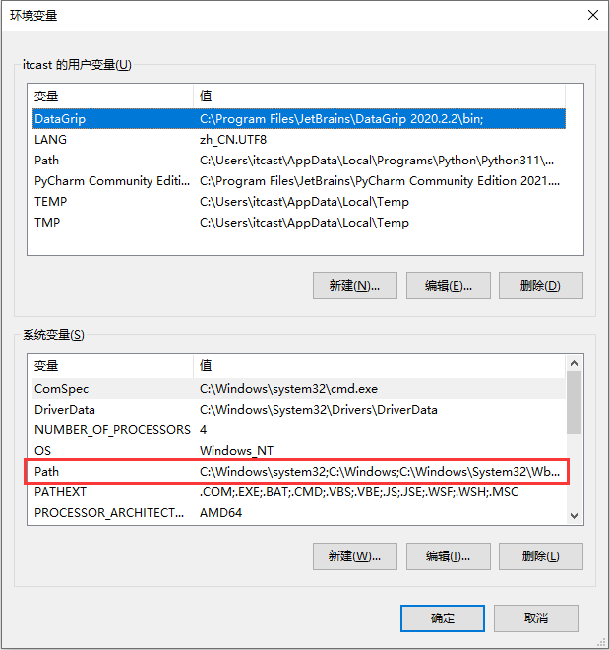
多学一招：手动配置环境变量
打开环境变量窗口
单击“环境变量”按钮，打开环境变量窗口。
STEP 02

Slide 25
多学一招：手动配置环境变量
编辑环境变量对话框
在“系统变量”列表中找到环境变量“Path”并双击，打开编辑环境变量对话框。
STEP 03

Slide 26
多学一招：手动配置环境变量
添加Python安装路径
单击“新建”按钮，输入Python解释器的安装路径，本书使用的安装路径是C:\Users\itcast\AppData\Local\Programs\Python\ Python311。
STEP 04
STEP 05
单击“确定”按钮，关闭编辑环境变量对话框，完成环境变量的配置。
STEP 05

Slide 27
1.2.2 Python程序的运行方式
先定一个小目标！
熟悉Python程序的运行方式，能够熟练通过交互式和文件式运行Python程序

Slide 28
1.2.2 Python程序的运行方式
Python程序的运行方式有两种，分别是交互式和文件式。交互式指Python解释器逐行接收Python代码并即时响应；文件式也称批量式，指先将Python代码保存在后缀名为.py的文件中，再启动Python解释器批量运行代码。

Slide 29
1.2.2 Python程序的运行方式
打开命令窗口进入Python环境，在命令提示符“>>>”的后面输入如下一行代码：
STEP 01
print("纸上得来终觉浅，绝知此事要躬行。")
按下回车键，命令窗口立刻在提示符的下一行输出了运行结果。运行结果如下所示：
纸上得来终觉浅，绝知此事要躬行。

Slide 30
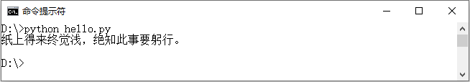
1.2.2 Python程序的运行方式
1.创建一个文本文件，在该文件中写入一行Python代码，具体内容为print("纸上得来终觉浅，绝知此事要躬行。")
2.另存文件时将文件的名称设置为hello，编码方式设置为UTF-8，文件的后缀名修改为.py。
3.在hello.py文件所在路径下同时按下Shift键和鼠标右键，弹出右键菜单，在右键菜单列表中单击“在此处打开命令窗口”选项，打开命令窗口。
4.在命令窗口的命令提示符“>”后输入命令“python hello.py”，按下回车键后运行hello.py文件，之后在提示符的下一行输出了运行结果。
STEP 01

Slide 31
1.3
Python开发工具

Slide 32
1.3.1 Python程序的运行方式
先定一个小目标！
了解常用的开发工具，能够说出常用开发工具的特点

Slide 33
1.3.1 常用的开发工具
常用的开发工具有PyCharm、Sublime Text、Visual Studio Code、Jupyter Notebook、Anaconda等。
无缝衔接单元测试
PyCharm
Sublime Text
Visual Studio Code
Jupyter Notebook
Anaconda
PyCharm是一款强大且流行的Python集成开发环境，它提供了一般集成开发环境的功能，比如代码编辑、语法高亮、项目管理、代码跳转、智能提示、调试、单元测试、版本控制等，使得程序的编写、运行、测试等过程能在一个环境中完成，非常适合开发大型的项目。

Slide 34
1.3.1 常用的开发工具
常用的开发工具有PyCharm、Sublime Text、Visual Studio Code、Jupyter Notebook、Anaconda等。
无缝衔接单元测试
PyCharm
Sublime Text
Visual Studio Code
Jupyter Notebook
Anaconda
Sublime Text是一款轻量级但功能强大的文本编辑器，它不仅拥有丰富的功能，还支持多种编程语言，并且具备自己的包管理器。开发者可以通过包管理器安装各种组件、插件和样式，以提升编码体验。Sublime Text在开发简单的Python项目方面表现优异。

Slide 35
1.3.1 常用的开发工具
常用的开发工具有PyCharm、Sublime Text、Visual Studio Code、Jupyter Notebook、Anaconda等。
无缝衔接单元测试
PyCharm
Sublime Text
Visual Studio Code
Jupyter Notebook
Anaconda
Visual Studio Code（简称VS Code）是由微软开发的一个跨平台的轻量级代码编辑器，它支持多种编程语言，包括Python、Java、C++、PHP等，具有跨平台支持、丰富的插件生态系统、智能代码编辑、内置调试器、版本控制集成等一些特点或功能，适用于各种规模的项目开发。

Slide 36
1.3.1 常用的开发工具
常用的开发工具有PyCharm、Sublime Text、Visual Studio Code、Jupyter Notebook、Anaconda等。
无缝衔接单元测试
PyCharm
Sublime Text
Visual Studio Code
Jupyter Notebook
Anaconda
Jupyter Notebook（简称Jupyter）是一款非常流行的交互式笔记本，它在网页上提供了创建文档与共享文档的便利，并且支持实时代码、数学方程、可视化和Markdown等功能，用户可以在一个文档中进行编写代码、编写数学公式、编写文档、运行代码、可视化等一些操作。此外，Jupyter Notebook可以运行多种编程语言，包括但不限于Python，它非常适合数据科学、机器学习和教育领域的开发和演示。

Slide 37
1.3.1 常用的开发工具
常用的开发工具有PyCharm、Sublime Text、Visual Studio Code、Jupyter Notebook、Anaconda等。
无缝衔接单元测试
PyCharm
Sublime Text
Visual Studio Code
Jupyter Notebook
Anaconda
Anaconda是一种Python发行版，专注于提供科学计算和数据分析所需的软件包和工具。它包括conda包管理器、Anaconda Navigator和Jupyter Notebook，还提供了虚拟环境、打包和发布自己的包、快速生成报告等功能。Anaconda还支持多种编程语言和工具，使得它成为了数据科学家和研究人员进行科学计算的首选工具。

Slide 38
1.3.2 PyCharm的下载与安装
先定一个小目标！
掌握PyCharm的下载与安装，能够独立在计算机中安装PyCharm工具

Slide 39
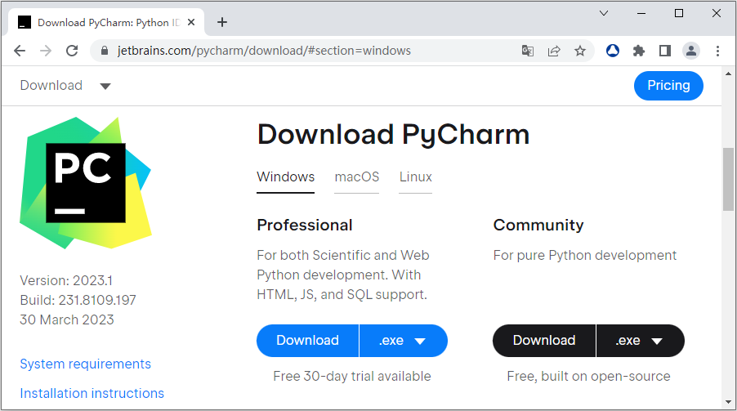
1.3.2 PyCharm的下载与安装
STEP 01
PyCharm的下载
在浏览器中访问PyCharm官网的下载页面，具体如下图所示。

Slide 40
1.3.2 PyCharm的下载与安装
Professional和Community是PyCharm的两个版本，这两个版本的特点如下。
Professional版本的特点
Community版本的特点
1.提供Python IDE的所有功能，支持Web开发。
2.支持Django、Flask、Google App引擎、Pyramid和web2py。
3.支持JavaScript、CoffeeScript、TypeScript、CSS和Cython等。
4.支持远程开发、Python分析器、数据库和SQL语句。
1.轻量级的Python IDE，只支持Python开发。
2.免费、开源、集成Apache2的许可证。
3.智能编辑器、调试器、支持重构和错误检查，集成版本控制系统。

Slide 41
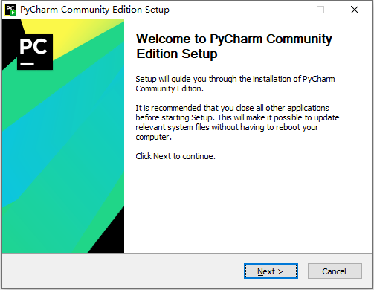
1.3.2 PyCharm的下载与安装
STEP 01
PyCharm的安装
双击安装包打开Welcome to PyCharm Community Edition Setup界面。

Slide 42
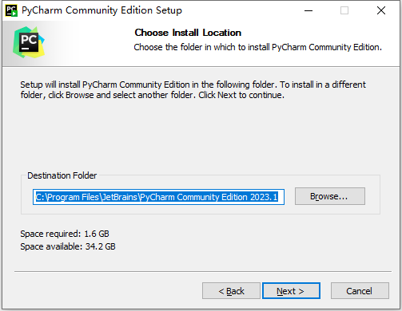
1.3.2 PyCharm的下载与安装
STEP 02
PyCharm的安装
单击“Next”按钮进入Choose Install Location界面。

Slide 43
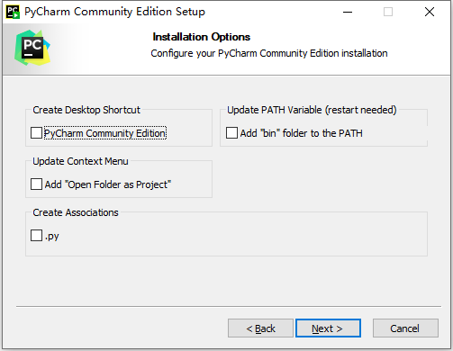
1.3.2 PyCharm的下载与安装
STEP 03
PyCharm的安装
保持默认配置，单击“Next”按钮，进入Installation Options界面，在该界面用户可根据需求勾选相应功能。

Slide 44
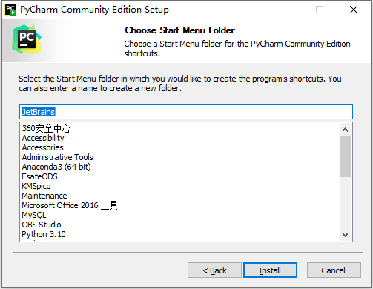
1.3.2 PyCharm的下载与安装
STEP 04
PyCharm的安装
勾选所有选项，单击“Next”按钮进入Choose Start Menu Folder界面。

Slide 45
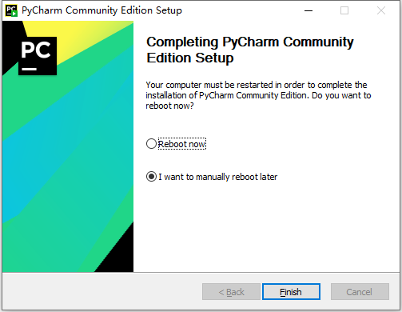
1.3.2 PyCharm的下载与安装
STEP 05
PyCharm的安装
单击的“Install”按钮开始安装PyCharm工具，安装完成后进入Completing PyCharm Community Edition Setup界面。

Slide 46
1.3.3 使用PyCharm编写Python程序
先定一个小目标！
掌握PyCharm的使用，能够使用PyCharm编写并运行代码

Slide 47
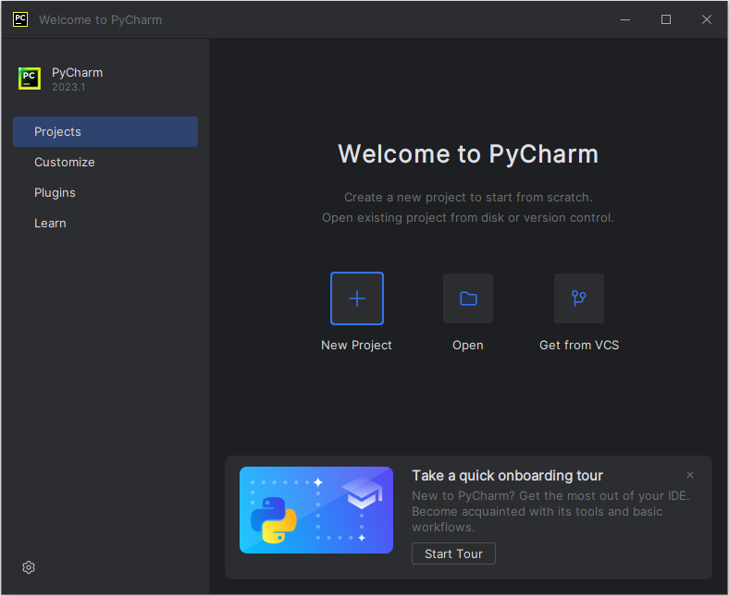
1.3.3 使用PyCharm编写Python程序
STEP 01
双击桌面上的PyCharm快捷方式图标，打开Welcome to PyCharm窗口。

Slide 48
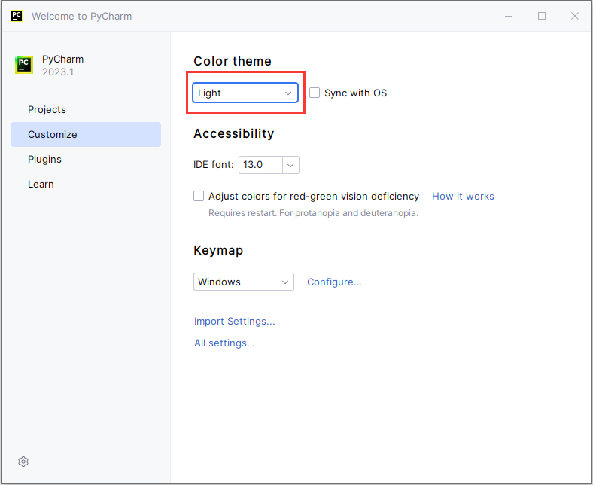
1.3.3 使用PyCharm编写Python程序
STEP 02
单击窗口左侧的Customize菜单项打开自定义配置面板，在该面板中选择颜色主题为Light。

Slide 49
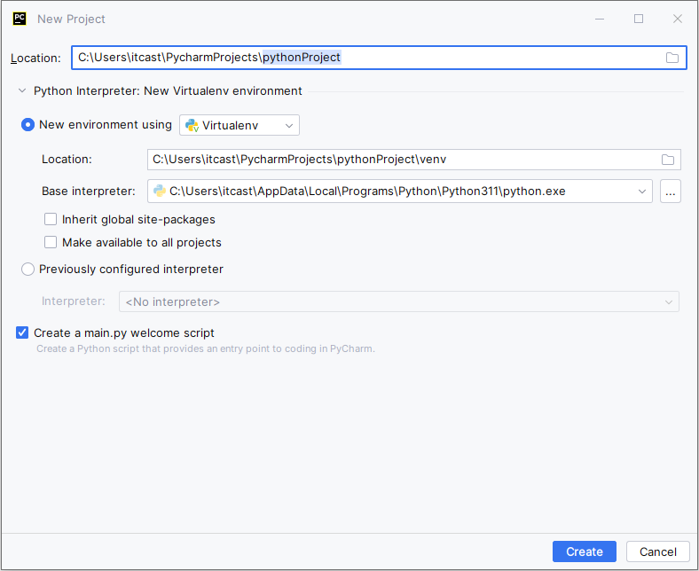
1.3.3 使用PyCharm编写Python程序
STEP 03
单击窗口左侧的Projects菜单项，切换回项目面板，单击该面板中的“New Project”按钮进入New Project窗口。

Slide 50
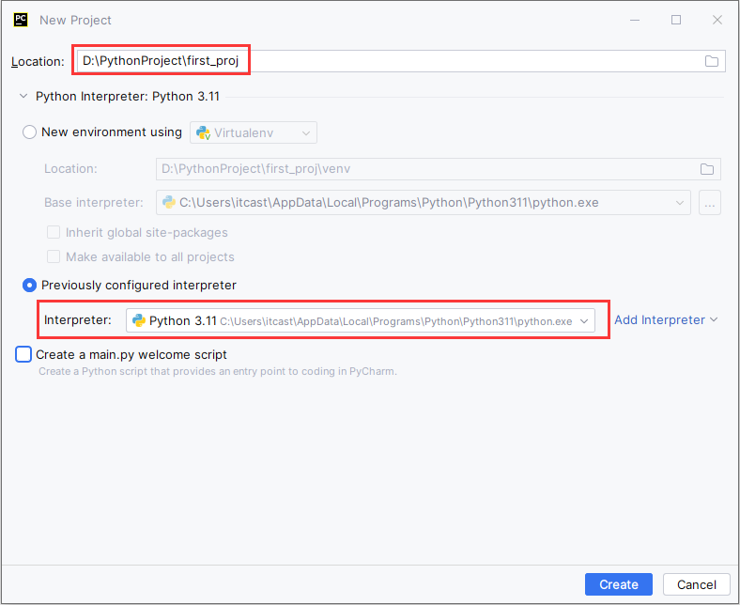
1.3.3 使用PyCharm编写Python程序
STEP 04
单击“Create”按钮会在D:\PythonProject目录下创建一个名称为first_proj的项目，并进入项目管理窗口。

Slide 51
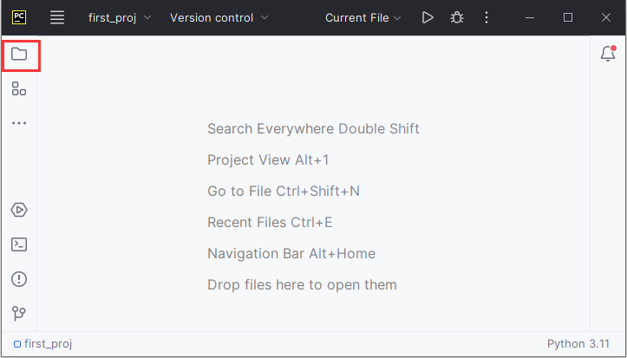
1.3.3 使用PyCharm编写Python程序
STEP 05
单击“Create”按钮会在D:\PythonProject目录下创建一个名称为first_proj的项目，并进入项目管理窗口。

Slide 52
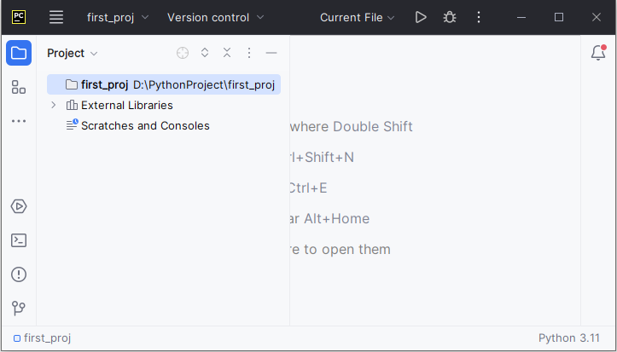
1.3.3 使用PyCharm编写Python程序
STEP 06
单击左上方标注的文件夹图标，弹出项目的目录结构。

Slide 53
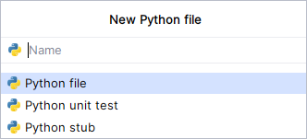
1.3.3 使用PyCharm编写Python程序
STEP 07
选中first_proj项目的根目录右击，在弹出的下拉菜单中选择“New”→“Python File”，弹出New Python file窗口，用于给项目添加保存代码的Python文件。

Slide 54
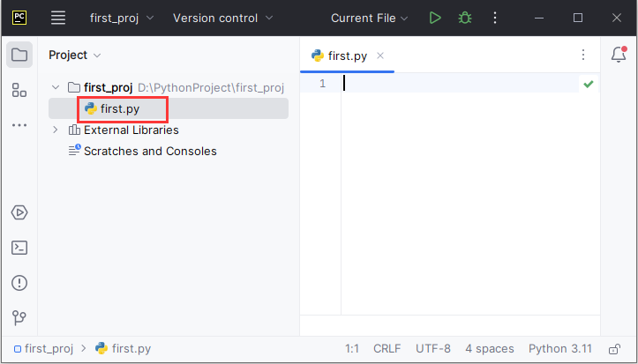
1.3.3 使用PyCharm编写Python程序
STEP 08
PyCharm的使用
选中first_proj项目的根目录右击，在弹出的下拉菜单中选择“New”→“Python File”，弹出New Python file窗口，用于给项目添加保存代码的Python文件。

Slide 55
1.3.3 使用PyCharm编写Python程序
STEP 09
在Name文本框中，填写Python文件的名称为first，按下回车键后会在first_proj项目的根目录下添加first.py文件。
print("书山有路勤为径，学海无涯苦作舟")

Slide 56
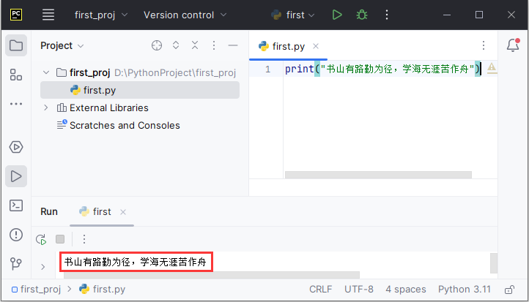
1.3.3 使用PyCharm编写Python程序
STEP 10
编写完毕后，单击窗口上方的 按钮，或者按组合键“Shift+F10”会立即运行该文件的代码，代码的运行结果会显示到窗口下方的控制台面板中。

Slide 57
1.4
Python模块

Slide 58
1.4.1 模块的安装
先定一个小目标！
掌握模块的安装方式，能够通过pip 工具安装所需的模块

Slide 59
1.4.1 模块的安装
Python中支持以模块的形式组织和管理代码，一个扩展名为.py的文件称之为一个模块，文件的名称为模块的名称。Python内置了一些标准模块，Python 的使用者也贡献了丰富且强大的第三方模块，标准模块可以直接导入程序并使用，而第三方模块需要先行安装。

Slide 60
1.4.1 模块的安装
第三方模块的安装需要借助pip工具，pip工具是一个通用的Python 模块、包或库的管理工具，它提供了查找、下载、安装、卸载Python模块、包或库的功能。默认情况下，安装Python解释器时会自动安装pip工具。
使用pip工具安装模块的命令有三种。
pip install 模块名
pip install 模块名==版本号
pip install 模块名1 模块名2 模块名3 ...

Slide 61
1.4.1 模块的安装
例如，在开发环境中安装开发游戏的pygame模块，具体命令如下：
pip install pygame
以上命令执行后，可以看到命令窗口中显示了以下信息。
Installing collected packages: pygame
Successfully installed pygame-2.5.2

Slide 62
1.4.1 模块的安装
如果想验证开发环境中是否有这个模块，那么可以在命令窗口中输入pip list命令进行查看。例如，使用pip list命令查看当前开发环境中已经安装的模块，命令及执行结果如下所示
C:\Users\itcast>pip list
Package Version
--------------- -------
……
pygame 2.5.2
需要注意的是，pip是在线工具，它只有在联网的状态下才可以下载相应的资源，若网络未连接或网络环境不佳，则pip工具将无法顺利安装第三方模块。

Slide 63
1.4.2 模块的导入与使用
先定一个小目标！
掌握模块的导入与使用，能够在程序中熟练导入并使用模块

Slide 64
1.4.2 模块的导入与使用
在使用模块之前，需要先将模块导入到当前程序。Python中使用import语句导入模块，import语句支持一次导入一个模块，也支持一次导入多个模块。使用import语句导入模块的语法格式如下。
import 模块1, 模块2, ...
例如，在程序中导入pygame模块，具体代码如下：
import pygame

Slide 65
1.4.2 模块的导入与使用
模块导入后，可以通过点字符“.”使用模块中的内容，包括后面会介绍的变量、函数、类等。使用模块内容的语法格式如下：
模块.变量
模块.函数
模块.类
例如，通过pygame模块使用其中的init()函数，具体代码如下：
pygame.init()

Slide 66
1.4.2 模块的导入与使用
通过点字符“.”使用模块中的内容时，可以避免多个模块中存在同名变量、函数或类的情况下使代码产生歧义，但若不存在同名变量、函数或类，则可以使用“from 模块名 import⋯”直接将模块中的指定内容导入程序，并在程序中直接使用模块中的内容。
例如，在程序中导入pygame模块的init()函数，并直接使用该函数，具体代码如下
from pygame import init
init()

Slide 67
1.4.2 模块的导入与使用
使用“from 模块名 import⋯”语句还可以将指定模块的全部内容导入当前程序，这时只需要将import后面指定的内容替换为“*”，即可指代模块中的全部内容。例如，在程序中导入pygame模块的全部内容，具体代码如下：
from pygame import *
需要注意的是，虽然使用“from 模块名 import *”可以方便地导入一个模块中的所有内容，但出于代码的可维护性考虑，我们不建议过多使用这种方式。

Slide 68
多学一招：代码的组织方式——模块、包和库
在Python中，代码的组织方式有三个层次，分别是模块（Module）、包（Package）和库（Library），关于它们的介绍如下。
模块是Python中最基本的组织单位，它是一个包含了变量、函数、类和语句的文件。通过将相关的功能代码放在一个模块文件中，可以实现代码的重用和模块化。
包是一个包含了多个模块的目录。包的目录需要包含一个特殊的__init__.py文件，用于指示该目录是一个包。包可以有多层次的结构，通过将相关的模块组织在一个包中，可以更好地管理和组织代码。
库是一个包含了多个模块或包的集合，它提供了一组相关的功能和工具，用于解决特定的问题或实现特定的功能。例如，NumPy是一个常用的科学计算库，它包含了多个模块和子包，提供了各种数值计算和数组操作的功能。

Slide 69
本章小结
本
章
小
结
本章首先从Python的发展历程和特点两个方面简单介绍了Python；然后介绍了如何安装Python解释器、运行Python程序；之后介绍了常用的Python开发工具和PyCharm工具的安装与使用；最后介绍了Python模块的安装、导入与使用。通过学习本章的内容，读者能够对Python语言有简单的认识，熟练搭建Python开发环境并熟悉模块的安装和使用。

